Slide 1

RESENHA
Kayron Beviláqua (IFSC)

Slide 2
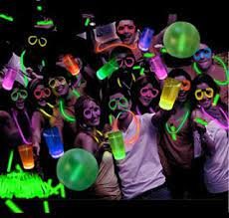
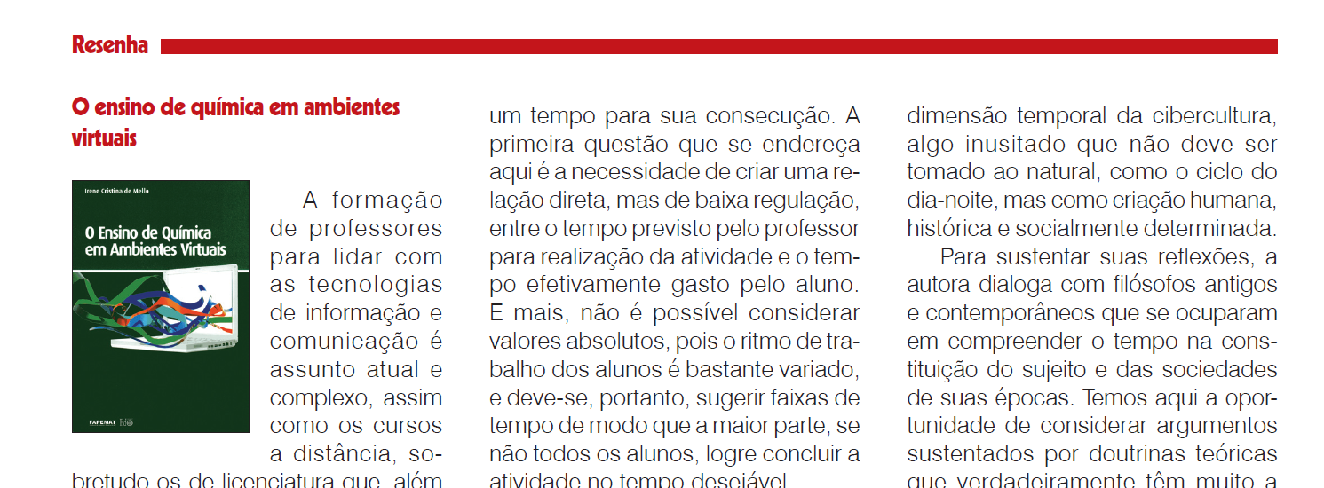
Polissemia da palavra
O que é resenha?

Slide 3
O texto Resenha
Texto produzido em forma de síntese (RESUMO), porém com clara expressão de opinião do autor, com o objetivo de descrever e analisar outra produção textual.
RESENHA X RESUMO

Slide 4
No meio acadêmico
Assume grande importância
Criticidade do que é produzido
Na fundamentação dos trabalhos

Slide 5
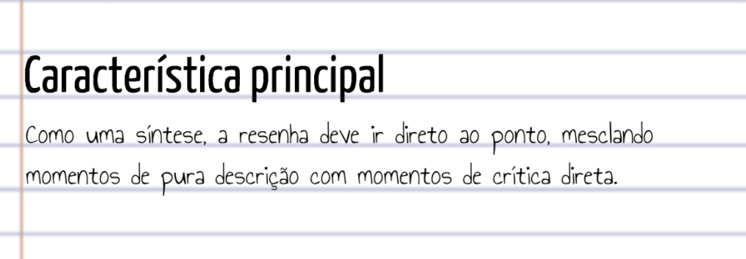
A resenha...

Slide 6
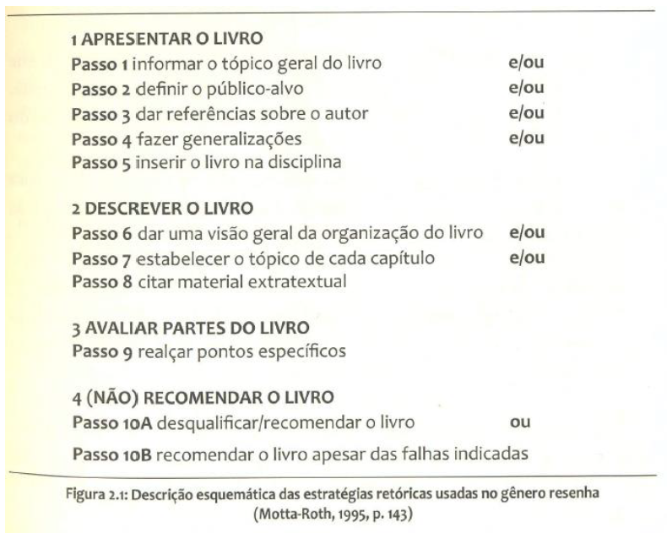
Estrutura

Slide 7
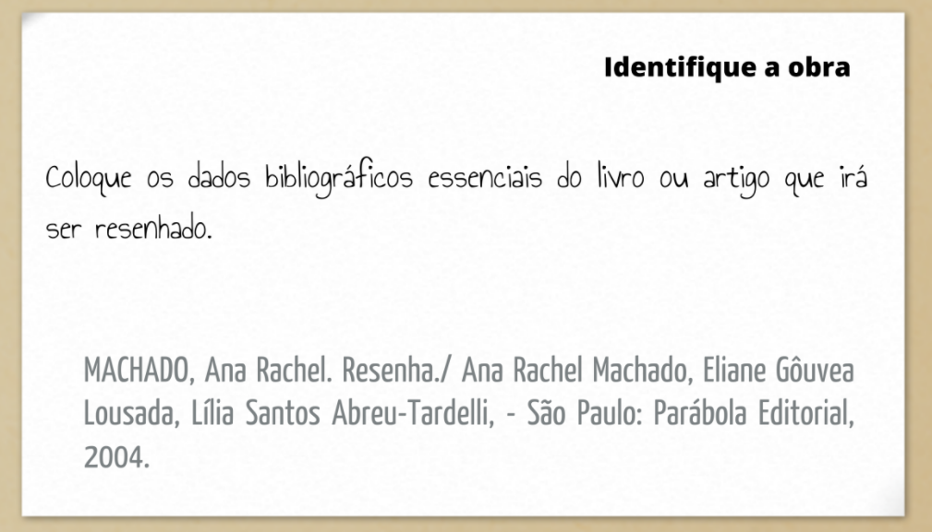
RESUMO DE RESENHA

Slide 8
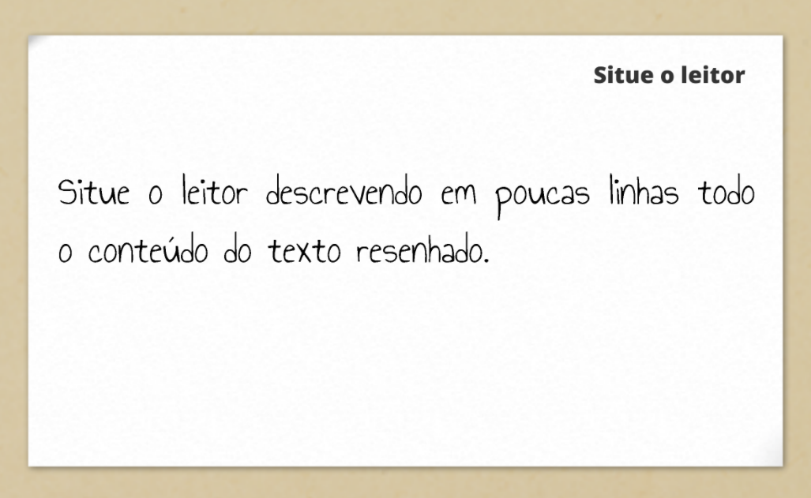

Slide 9
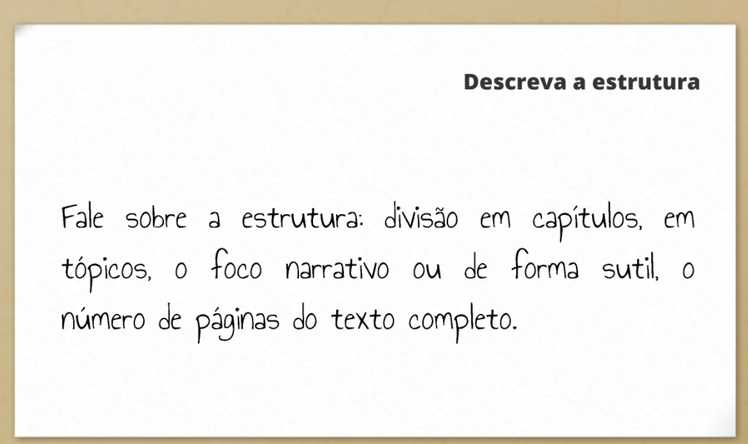

Slide 10
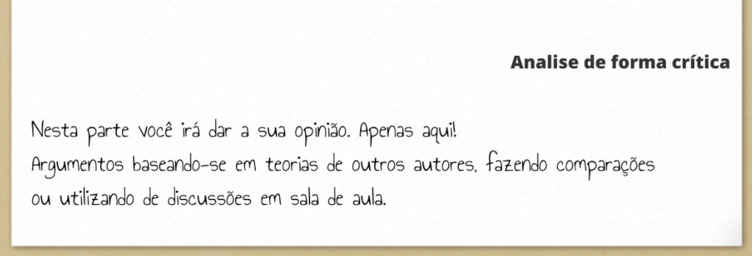

Slide 11
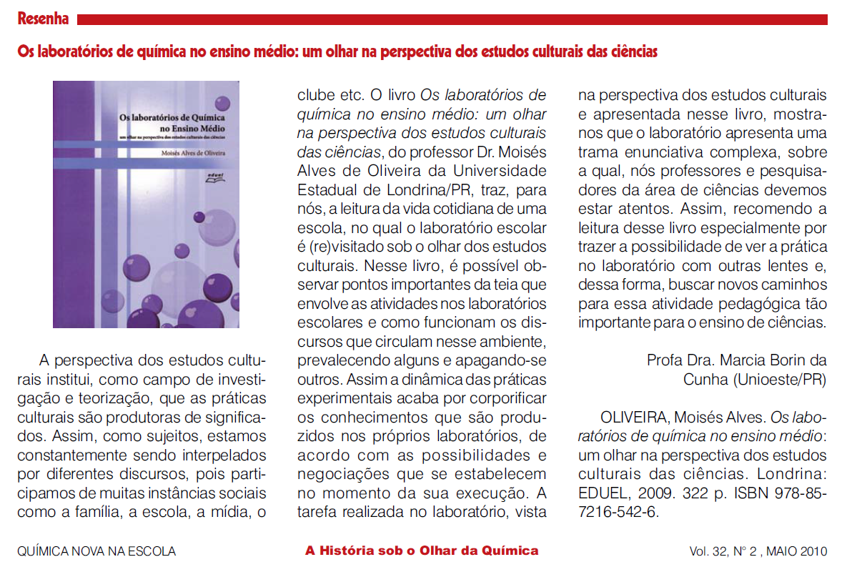
EXEMPLO

Slide 12
https://www.youtube.com/watch?v=vPjLHH1jMB8&ab_channel=AnimationMovies

